Slide 1

Point sur le projet
Mardi 11 Décembre 2018

Slide 2
Point sur l’avancée des mEP
Essayer de changer de plan les suspensions

Slide 3
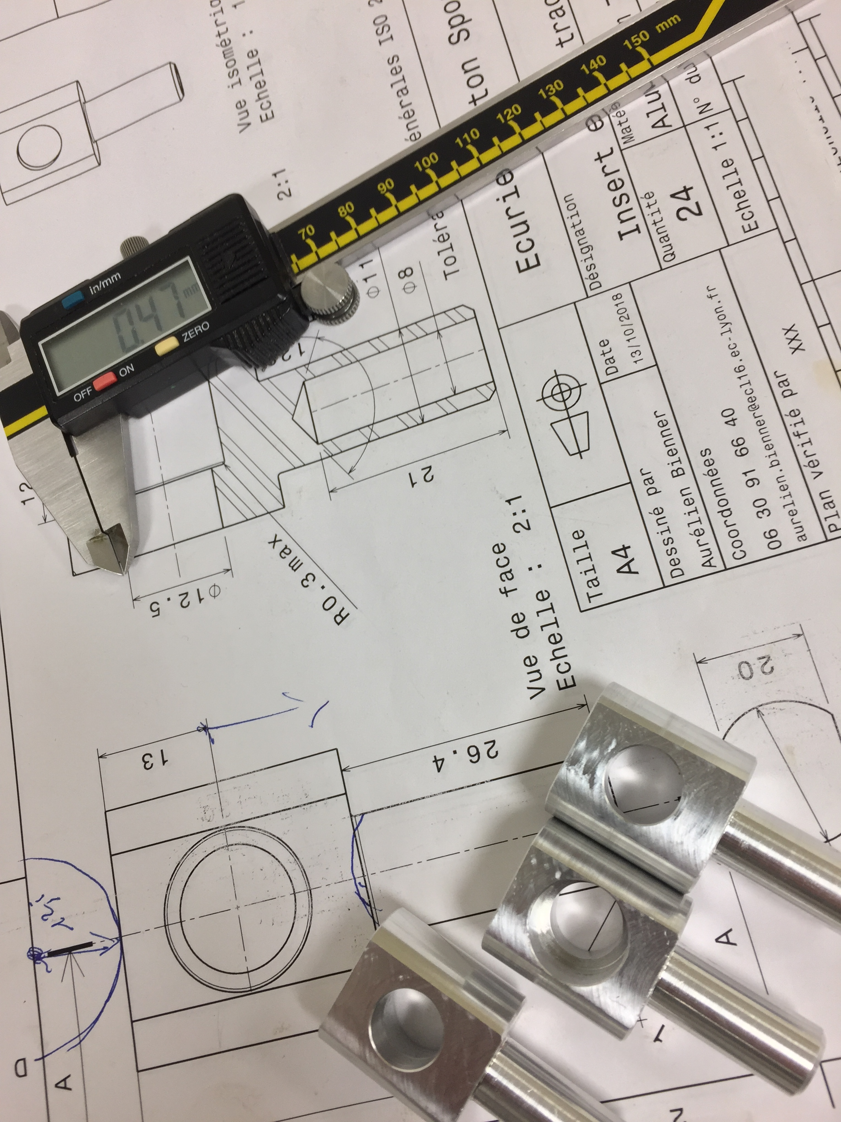
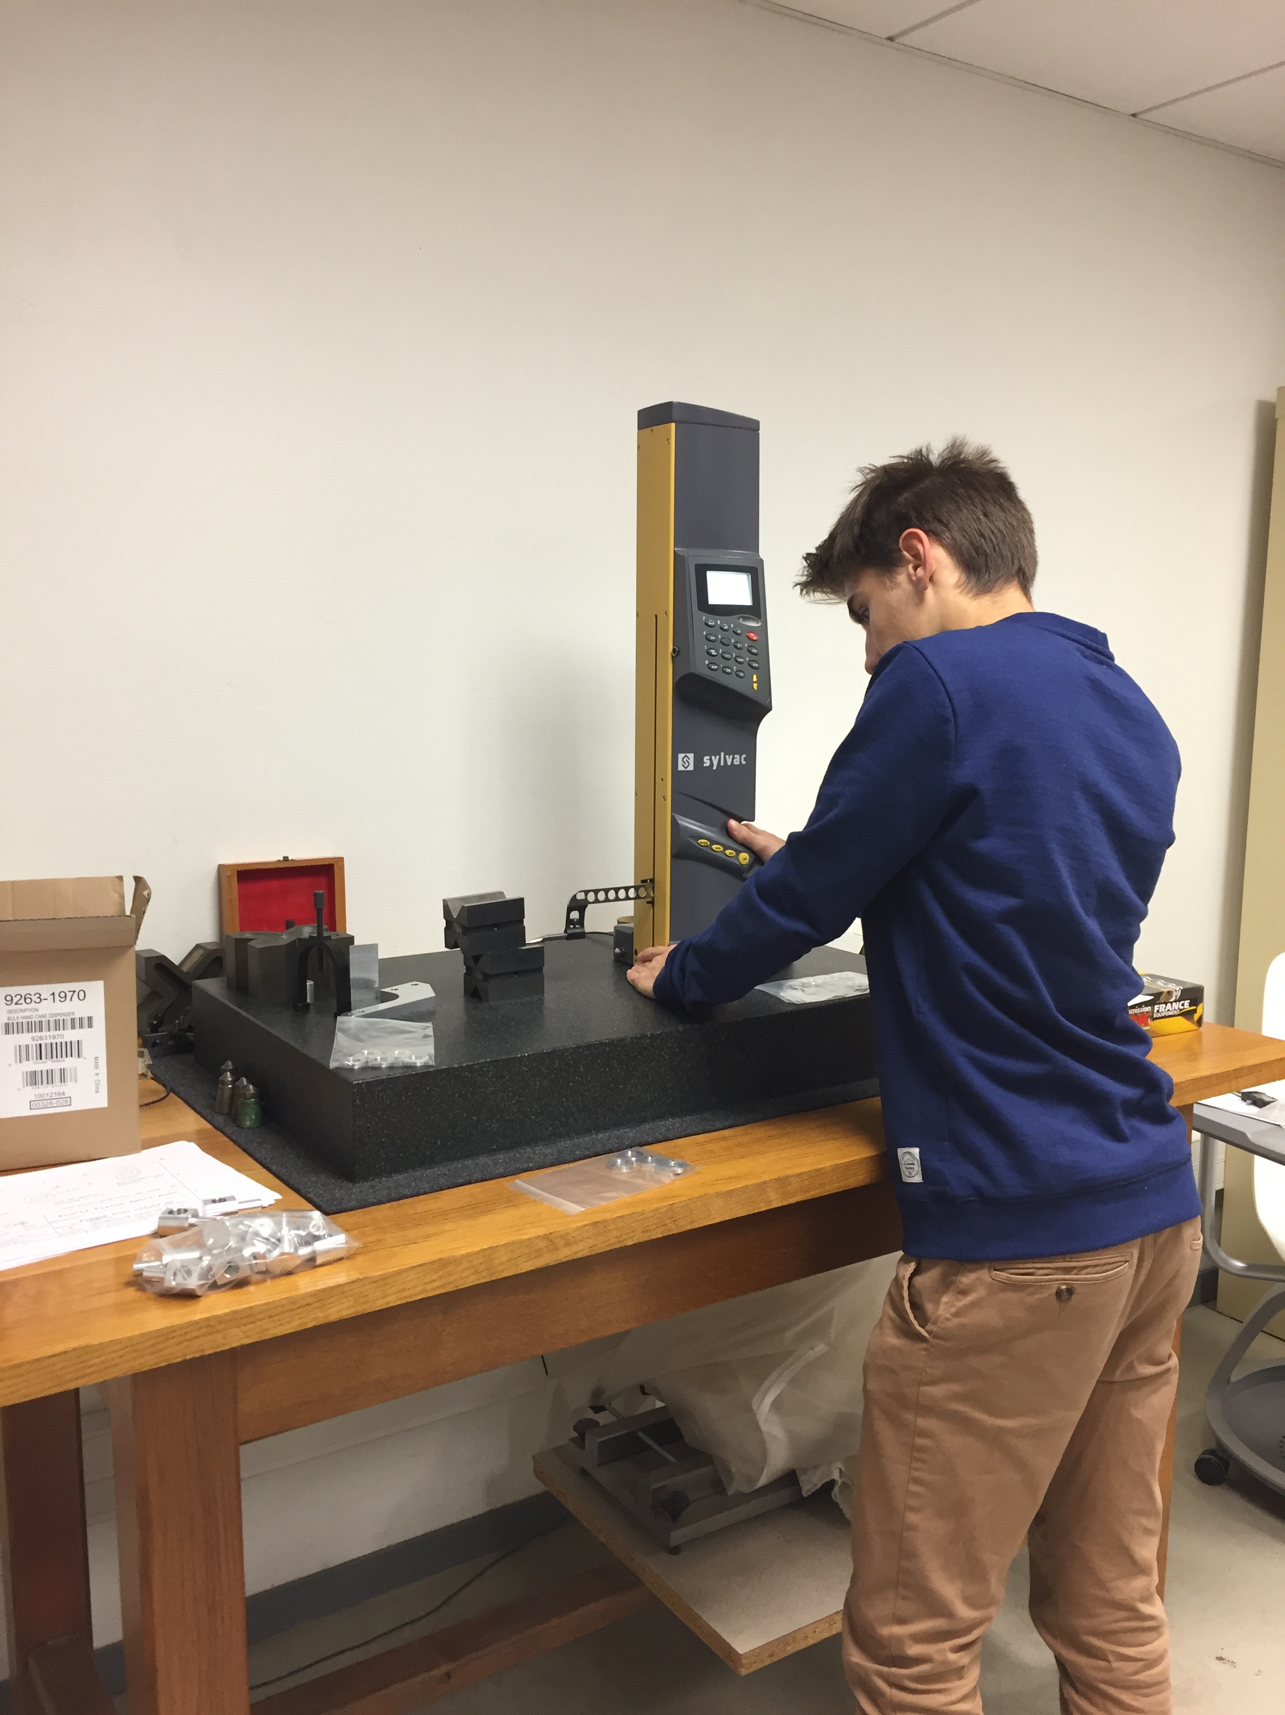
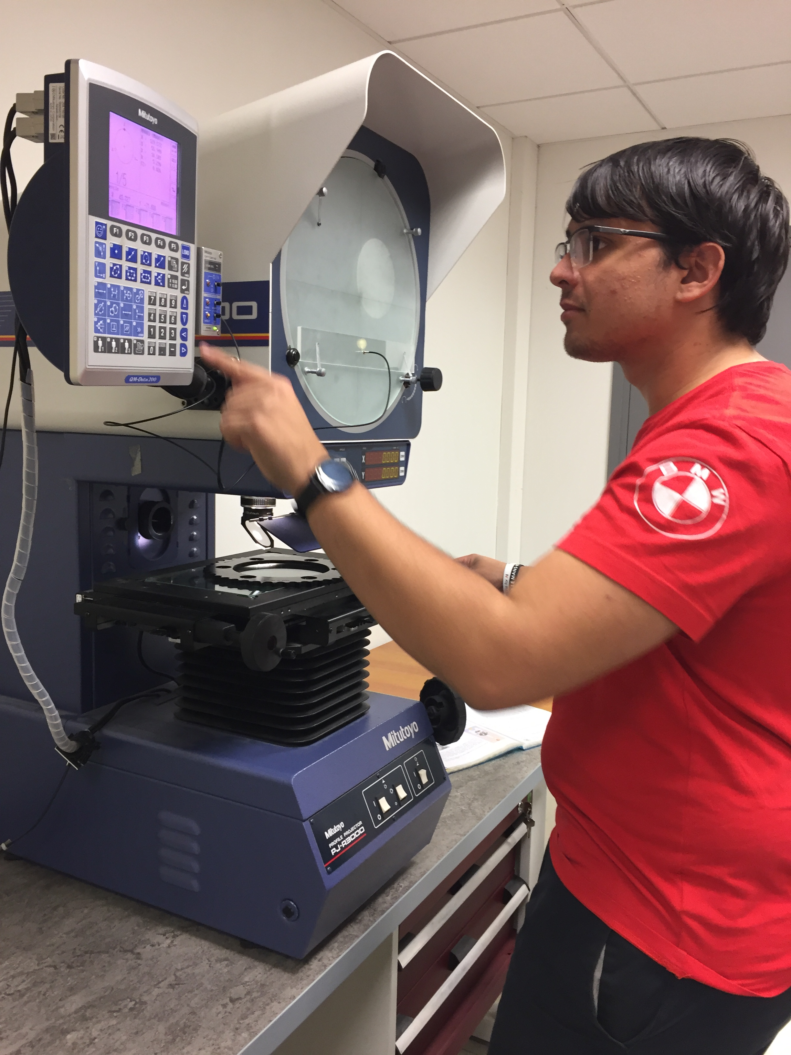
contrôle des pièces
En salle de métrologie, demander à Houx et Janolin pour ouvrir

Slide 4
Se préparer au design
Mettre au propre vos modèles et notes de conception

Slide 5
Point sur LE PLANNING ASSOCIATIF
Essayer de changer de plan les suspensions

Slide 6
Point sur L’expo Bibli ECL
Essayer de changer de plan les suspensions

Slide 7
Point SUR LE SPONSORING ET DEMARCHAGE
Essayer de changer de plan les suspensions

Slide 8
Pour le top projet
Questions ?

